Slide 1
8 novembre 2016 10h30−16h00 Kursaal, Berne
François Parvex, regiosuisse
Luc Jaquet, regiosuisse
Journée nationale d’introduction
sur la NPR, Interreg et leurs interfaces avec d’autres programmes d’encouragement

Slide 2
Objectifs d‘apprentissage du bloc
« Introduction à la NPR et au développement régional »
Les participantes et participants...
…connaissent les origines et les motivations de la NPR 2016+.
…connaissent les objectifs, les concepts et les priorités thématiques de la promotion par la NPR, les premières expériences et les défis, les interfaces avec Innotour.
…comprennent le processus de mise en œuvre de la NPR et en connaissent ses acteurs clés.
…ont été initiés à Interreg et ont pris connaissance d‘Agglo-Pol/P-LRB et du PHR Economie pour un développement cohérent du territoire.
…ont reçu une courte introduction aux offres de regiosuisse et savent où rechercher des connaissances supplémentaires.
…sont motivés dans leur travail et savent où chercher du soutien.
…ont développé leur réseau.
…savent comment accélérer leur entrée en matière dans la thématique.

Slide 3
Présentation, questions et besoins des participants
 | Région | Canton | Confédération | Autres
Questions
Besoins
Notes:
Metaplan: regrouper par thème

Slide 4
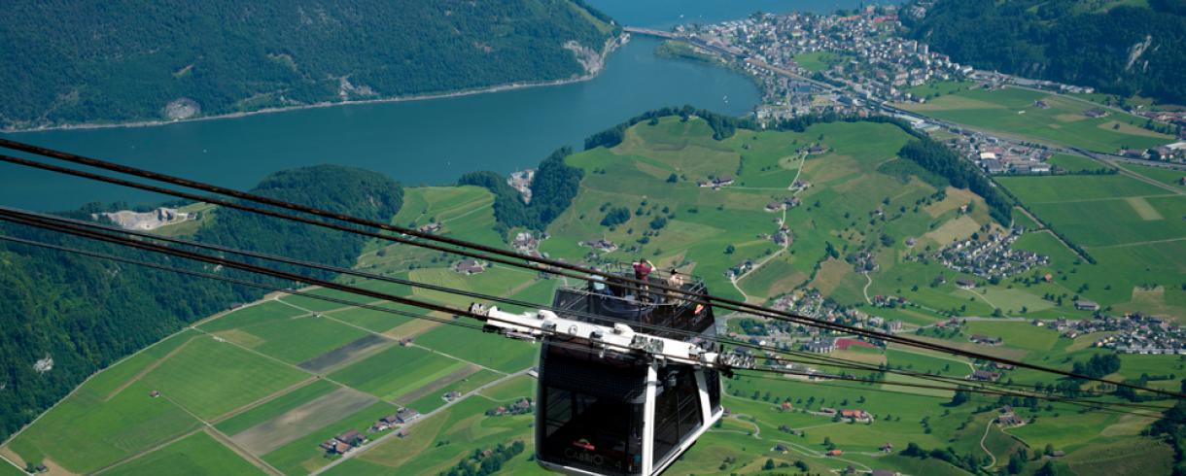
Conditions cadres : NPR et Interreg
Pour en savoir plus :
http://www.regiosuisse.ch/fr/nouvelle-politique-regionale-npr
http://www.regiosuisse.ch/fr/interreg

Slide 5
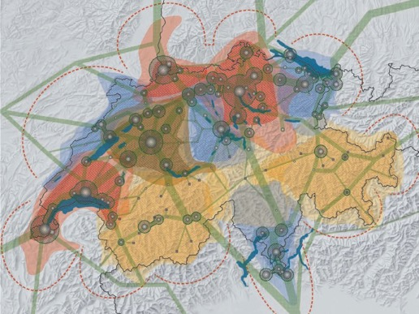
Bases stratégiques
Projet de territoire Suisse
Politique pour les espaces ruraux et
les régions de montagne (P-LRB)
Politique des agglomérations (AggloPol)
Politique d’innovation
Politique de cohésion européenne
2014 à 2020
Pour en savoir plus :
Politique des agglomérations
http://www.regiosuisse.ch/fr/documents/politique-agglomerations-2016-confederation-developpement-coherent-du-territoire-suisse
Politique pour les espaces ruraux et les régions de montagne
http://www.regiosuisse.ch/fr/politique-espaces-ruraux-regions-montagne

Slide 6
Bases légales
Loi fédérale du 6 octobre 2006 sur la politique régionale
  10 pages
Ordonnance sur la politique régionale du 28 novembre 2007
  2 pages (territoire d’impact de la LPR)
Message sur la promotion économique pour les années 2016 à 2019
  107 pages
Pour en savoir plus :
https://www.admin.ch/opc/fr/classified-compilation/20052127/index.html
https://www.admin.ch/opc/fr/classified-compilation/20070411/index.html
https://www.admin.ch/opc/fr/federal-gazette/2015/2171.pdf
Notes:
Montrer les documents
Les faire tourner…

Slide 7
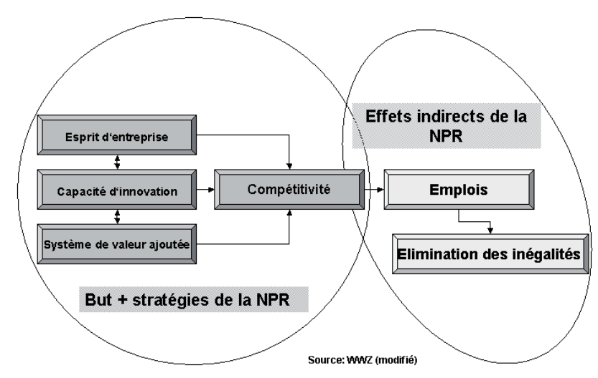
Interdépendance entre le but et les stratégies de la NPR, d’une part, et ses effets indirects, de l’autre
Source : Message relatif au programme pluriannuel de la Confédération 2008 à 2015 concernant la mise en œuvre de la Nouvelle politique régionale (NPR) et son financement (28 février 2007)

Slide 8
La NPR, en vigueur depuis 2008, comprend 3 volets :
85% des moyens
Volet 1
promotion directe des initiatives, des projets et des programmes ainsi que des projets d’infrastructure
Volet 2
mesures d’accompagnement pour une meilleure coopération et exploitation des synergies entre la politique régionale et les autres politiques de la Confédération ayant un impact sur le territoire
Volet 3 : regiosuisse
gestion intégrale du savoir et la qualification des acteurs cantonaux et régionaux
+ Allègements fiscaux (ordonnance séparée)
Les cantons sont responsables de la mise en œuvre du volet 1
(soutien aux projets).
La Confédération est responsable des volets 2 et 3.
Pour en savoir plus : Message sur la promotion économique pour les années 2016 à 2019 du 18 février 2015, p. 2235 ff.
https://www.admin.ch/opc/fr/federal-gazette/2015/2171.pdf
Notes:
Prestations financières prévues pour le PPA2 2016-2019
Prêts à des projets d’infrastructure visant à renforcer les systèmes de valeur ajoutée: 400 millions (50 millions par an)
Aides financières à fonds perdu (valeurs maximales pour les 3 volets): 320 millions (40 millions par an)

Slide 9
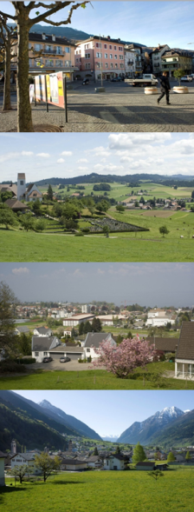
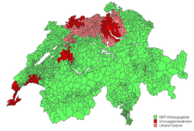
Champ d’application géographique de la NPR (Où va la promotion ?)
Zones de montagne
Espace rural
Zones transfrontalières
Toute la Suisse sauf :
Les grandes agglomérations de Zurich, Bâle, Berne, Lausanne et Genève
les cantons villes ZG, BS, BL et GE de même qu‘une grande partie des cantons de ZH et AG
Exceptions :
Projets de coopération transfrontalière, transnationale et interrégionale (Interreg, etc.)
Allègements fiscaux→ ordonnance séparée
Cantons urbains : preuve du besoin (Ex. : SO 2012–2015)
Pour en savoir plus :
http://regiosuisse.ch/fr/documents/regios-0109-npr-apres-phase-lancement,Voir p. 15 : Champ d‘application élargi de la politique de promotion

Slide 10

Grands principes de la NPR
Exportation
Innovation
Valeur
Durabilité
Pour en savoir plus :
https://www.seco.admin.ch/seco/fr/home/Standortfoerderung/Regional_Raumordnungspolitik.html
http://www.regiosuisse.ch/fr/nouvelle-politique-regionale-npr

Slide 11

Principe de la base d’exportation
« La clé de la NPR en tant que politique structurelle régionale réside dans le développement et la préservation de parts de marché sur des marchés en expansion situés en dehors des régions. » (Message, p. 2231, § 4.3.1)
Définition :
« Exportation signifie transfert de prestations hors de la région,
du Canton ou de la Suisse. »
Le critère est rempli quand le projet...
…développe des produits et services qui seront exportés hors de la région, ou
…qui contribuent au renforcement de la capacité d’exportation de la région.

Attention :
La substitution des importations n’est pas assimilée à l’exportation
Pour en savoir plus : Argumentaire « Evaluation et sélection des projets NPR »
http://www.regiosuisse.ch/sites/default/files/2016-08/ergebnisblatt-argumentarium-2011-f.pdf

Slide 12
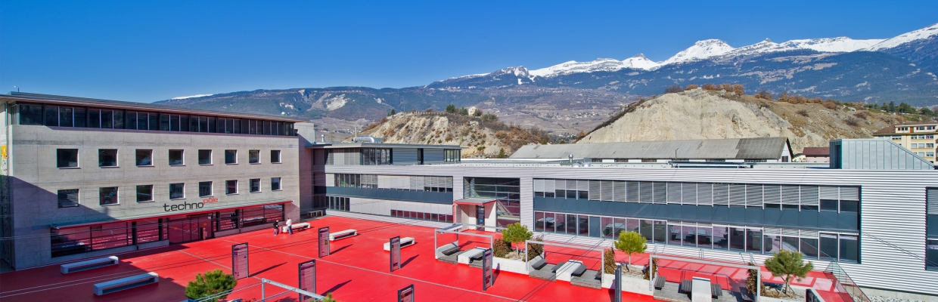
Croissance basée sur l’innovation et la productivité
« La promotion de l’innovation doit, quant à elle, apporter les gains de productivité souhaités et essentiels afin de parer de manière efficace les effets négatifs du franc fort. » (Message, p. 2231, § 4.3.1)
Technopôle Sierre, www.technopole.ch

Slide 13

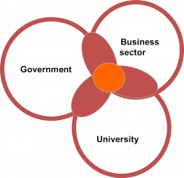
Innovation
Caractéristiques des projets innovants :
Création de nouveaux avantages
(nouveaux : produits / processus / marchés)
Nouveau développement / optimisation de l’efficience de l’existant
Adaptation d’innovations au système régional
Diversification / augmentation de la demande
Attention : L’innovation…
…est relative et difficilement mesurable.
…cache le risque de doublons (situation de concurrence).
…inclut aussi les pouvoirs publics (Modèle de la triple hélice).

Pour en savoir plus :
Modèle de la triple hélice : faire une recherche sur internet
http://www.regiosuisse.ch/fr/documents/regios-0209-propos-creation-valeur-ajoutee

Slide 14

Création de valeur économique : chaînes de valeur
« Le concept de création de valeur économique – défini comme la différence entre le chiffre d’affaire et les coûts du matériel et des services – est transférable au développement régional ».
Prof. Ulf Hahne, Université de Kassel
PRODUCTEUR / MATIERE PREMIERE
TRANS-FORMATION
COMMERCE
VENTE
CLIENT / CONSOMMATEUR
Valeur ajoutée
Valeur ajoutée
totale
Valeur ajoutée
Consommation intermédiaire
Valeur ajoutée
Consommation intermédiaire
Valeur ajoutée
Consommation intermédiaire
Valeur ajoutée = Revenu après déduction de toutes les consommations intermédiaires

Slide 15
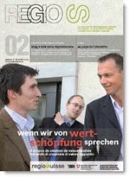
Création de valeur économique
« En principe la valeur ajoutée peut être
augmentée même dans les région structurellement faibles. »
Les chaînes de valeur ajoutée dans l’économie régionale :
La totalité du processus de production d’un produit ou d’un service – de l’extraction des matières premières à la commercialisation en passant par la transformation – doit autant que possible rester dans la région.
L’exportation permet d’augmenter la création de valeur économique.
=> Augmenter la valeur ajoutée régionale par une réflexion approfondie sur les chaînes de production.
Prof. Ulf Hahne, Université de Kassel

Slide 16
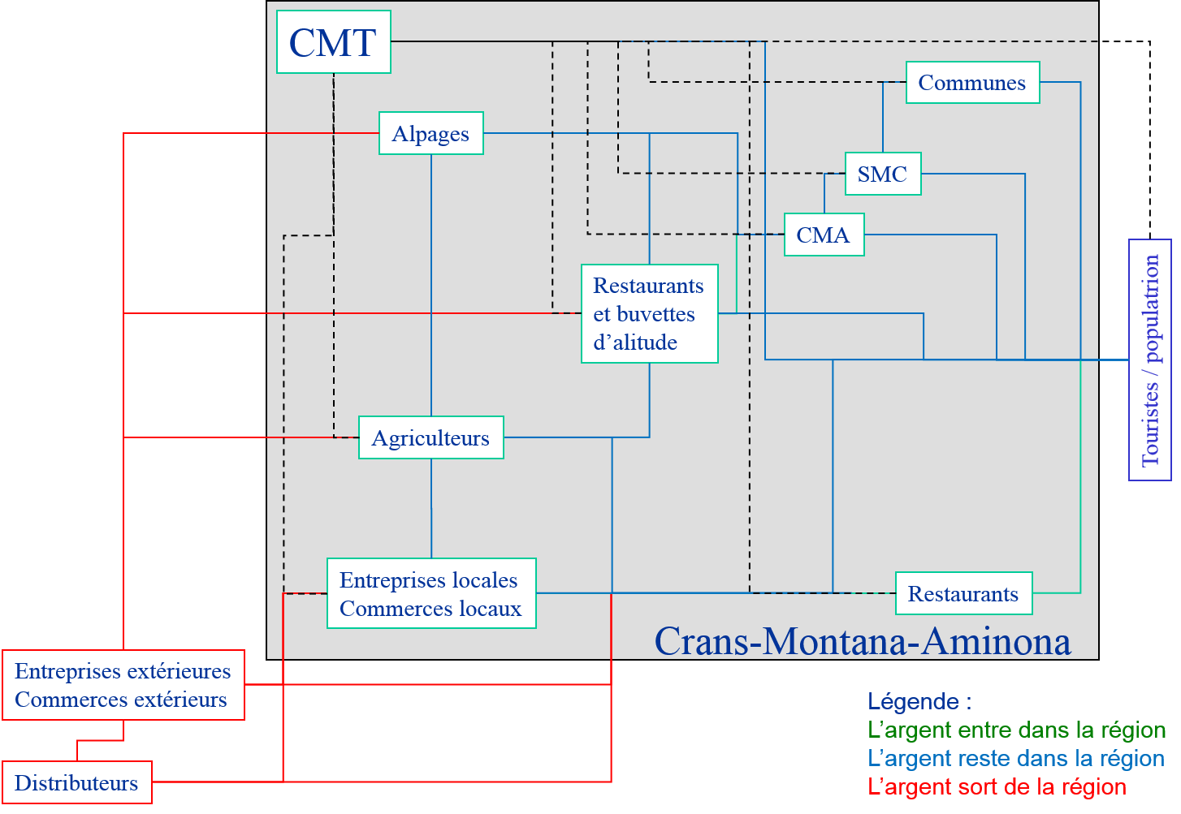
Création de valeur économique : maximisation
+
+
+
Exportation
Importation

Slide 17

Infrastructures orientées vers la création de valeur
Exigences…
…infrastructures avec externalités positives, qui génèrent un effet système, qui répondent à des besoins suprarégionaux et contribuent à la création de valeur par l‘exportation (développement d‘une destination touristique etc.)
…infrastructures qui améliorent les conditions cadres pour les entreprises. Le prêt va à une seule entreprise.
Attention :
Les infrastructures de base ne sont pas soutenues. Infrastructures destinées principalement à l‘approvisionnement local, à la population, avec peu ou pas d‘effet système (école primaire, salle de gymnastique, approvisionnement en eau, musée local, etc.). ➔ NPF (Nouvelle Péréquation financière)

Pour en savoir plus : Argumentaire « Evaluation et sélection des projets NPR »
http://www.regiosuisse.ch/sites/default/files/2016-08/ergebnisblatt-argumentarium-2011-f.pdf
Notes:
Kapitel 3.4 http://www.regiosuisse.ch/docs/wissensgemeinschaften/nrp-projektkriterien/ergebnisblatt-argumentarium-2011-f.pdf

Slide 18
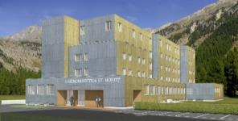

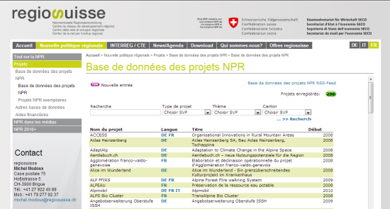
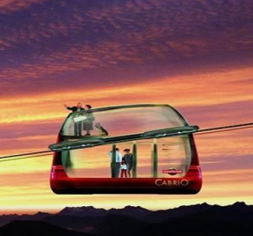
Infrastructures orientées vers la création de valeur
Technopôle Micro-
soudure, Sainte Croix
Agrandissement de
l‘auberge de jeunesse
de St. Moritz
Technopôle Micro-
soudure, Sainte Croix
Téléphérique CabriO
du Stanserhorn
Source : www.regiosuisse.ch, Base de données des projets NPR regiosuisse
Notes:
Warum vorbildlich? Was ist die erwartete Wirkung aufs System?
-> Kurzbeschrieb auf NRP-Projektdatenbank

Slide 19

Durabilité
« Le développement durable est un développement qui répond aux besoins du présent sans compromettre la capacité des générations futures à répondre à leurs propres besoins. »
« Commission Brundtland » 1987
Recommandation aux cantons :
Bibliographie : Bonnes pratiques en matière de
développement durable (Office fédéral du
développement territorial, ARE, 2012) :
« Promotion économique et développement
durable dans les cantons.
Etat des lieux et recommandations »
« Les projets de la NPR correspondent aux standards actuels en matière écologique et sociale. » « La prise en compte des dimensions écologique et sociale de la durabilité est une exigence pour le soutien des projets. »
Message relatif au programme pluriannuel de la Confédération 2008 – 2015 concernant la mise en œuvre de la Nouvelle politique régionale (NPR) et son financement
Pour en savoir plus :
http://www.are.admin.ch/nachhaltige-entwicklung/index.html?lang=fr
http://www.boussole21.ch/pdf/jalons8_boussole21_150dpi.pdf
Notes:
Art 2 a de la LPR: les exigences du développement durable sont prises en considération
Trois dimensions du DD: économique, sociale et environnementale
Download pfd http://www.are.admin.ch/dokumentation/publikationen/00014/index.html?lang=fr

Slide 20
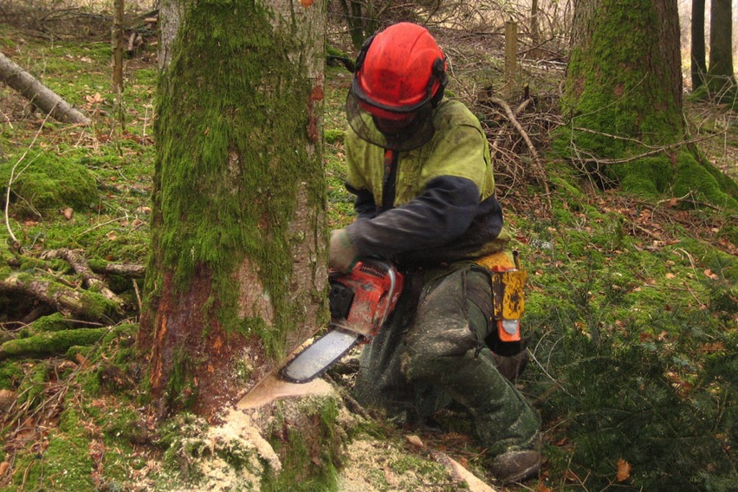
Mise en œuvre de la NPR : cadre fédéral

Slide 21
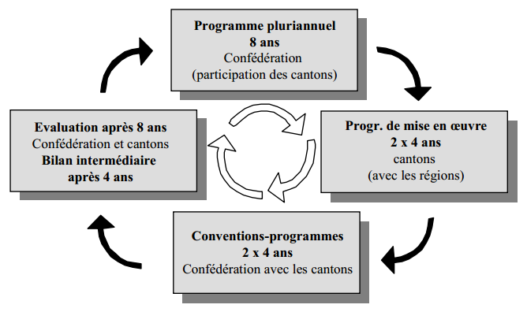
Processus de mise en œuvre de la NPR
Coopération entre la Confédération et les cantons pour la conception,
la mise en œuvre
et l‘évaluation
Pour en savoir plus : http://www.regiosuisse.ch/fr/processus-mise-oeuvre-acteurs-npr
Notes:
http://www.admin.ch/ch/f/ff/2007/2297.pdf

Slide 22
Programme pluriannuel NPR 2016–2023
Orientations :
Le principe de « base d’exportation » est conservé et une croissance fondée sur l’innovation et la productivité est visée.
Les systèmes de valeur ajoutée Industrie et Tourisme sont prioritaires du point de vue financier.
Les premières mesures de la politique pour les espaces ruraux et les régions de montagne sont mises en œuvre.
Aspects territoriaux :
Le privilège accordé aux centres régionaux et aux espaces fonctionnels est maintenu.
La coopération intercantonale s’intensifie.
La Coopération territoriale européenne (CTE) est poursuivie.
Processus :
Les exigences fixées au pilotage ciblé et efficace sont relevées.
Le développement durable est davantage pris en considération.
Pour en savoir plus :
Message sur la promotion économique pour les années 2016 à 2019 du 18 février 2015, p. 2233-4
https://www.admin.ch/opc/fr/federal-gazette/2015/2171.pdf

Slide 23
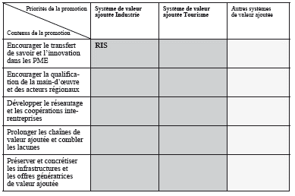
Programme pluriannuel NPR 2016–2023
Sombre = priorité no 1
Clair = priorité no 2
Pour en savoir plus :
Message sur la promotion économique pour les années 2016 à 2019 du 18 février 2015, p. 2235
https://www.admin.ch/opc/fr/federal-gazette/2015/2171.pdf

Slide 24
Programme pluriannuel NPR 2016–2023 : priorités
    Priorités de la promotion :
    Système de VA Industrie (dont 75% pour la promotion des Systémes régionaux d’innovation (RIS)) 40% des moyens NPR
    Système de VA Tourisme (40% des moyens NPR ; priorité mise en œuvre en étroite concertation avec Innotour ; encouragement supplémentaire par le programme d’impulsion 2016–2019 en faveur du tourisme)
    Autres systèmes de VA (20% des moyens NPR ; notamment agriculture et sylviculture, énergie, formation et santé)
→
Utilisation de modèles d’efficacité au niveau des programmes, éventuellement au niveau des projets.
Source : SECO 2014 : Programmes de mise en œuvre NPR 2016–2019 – Guide destiné aux cantons
Notes:
Cette priorité est mise en œuvre en étroite concertation avec Innotour. La NPR met l’accent sur les projets régionaux et suprarégionaux, alors qu’Innotour encourage les projets nationaux et les projets modèles régionaux. Comme c’était déjà le cas dans le cadre du PPA1, les moyens de la NPR pourront aussi bénéficier à des projets au carrefour entre le tourisme et la santé, la formation, la politique des parcs ou l’économie agricole. Une réorientation des offres parfois désuètes et le maillage des prestataires des différentes branches sont au cœur de la démarche.
A la suite de l’acceptation de l’initiative sur les résidences secondaires, le secteur du tourisme en général et celui de l’hébergement en particulier se retrouvent encore un peu plus sous pression. L’hôtellerie étant un important moteur du développement touristique, des problèmes de financement affectant ce secteur s’avèrent particulièrement graves. La Confédération a réagi aux interventions parlementaires sur ce thème et annoncé un programme d’impulsion 2016-2019 en faveur du tourisme. L’objectif est d’atténuer l’accélération du changement structurel, de limiter les conséquences de l’initiative sur les résidences secondaires et de saisir les opportunités qui se présentent.
Ce programme d’impulsion, qui se situe au confluent de la politique du tourisme et de la politique régionale, fait l’objet d’une étroite coordination des deux politiques. La mise en œuvre intervient dans une large mesure grâce à des moyens supplémentaires provenant du Fonds de développement régional. Les cantons pourront ainsi, dans les quatre prochaines années, accentuer leur promotion touristique dans le cadre de la priorité Tourisme.
Le programme d’impulsion définit quatre axes stratégiques. Les moyens de la NPR permettront de soutenir des projets dans trois d’entre eux.

Slide 25
Programme pluriannuel NPR 2016–2023 : aides
Prestations financières prévues :
Aides financières à fonds perdu (valeurs maximales pour les 3 volets) : CHF 320 millions (CHF 40 millions par an)
Prêts à des projets d’infrastructure visant à renforcer les systèmes de valeur ajoutée : CHF 400 millions (CHF 50 millions par an)
Programme d’impulsion 2016 à 2019 en faveur du tourisme : CHF 200 millions (au moins CHF 150 millions) sous forme de prêts remboursables
Pour en savoir plus : Message sur la promotion économique pour les années 2016 à 2019 du 18 février 2015, p. 2235 ff.
https://www.admin.ch/opc/fr/federal-gazette/2015/2171.pdf

Slide 26
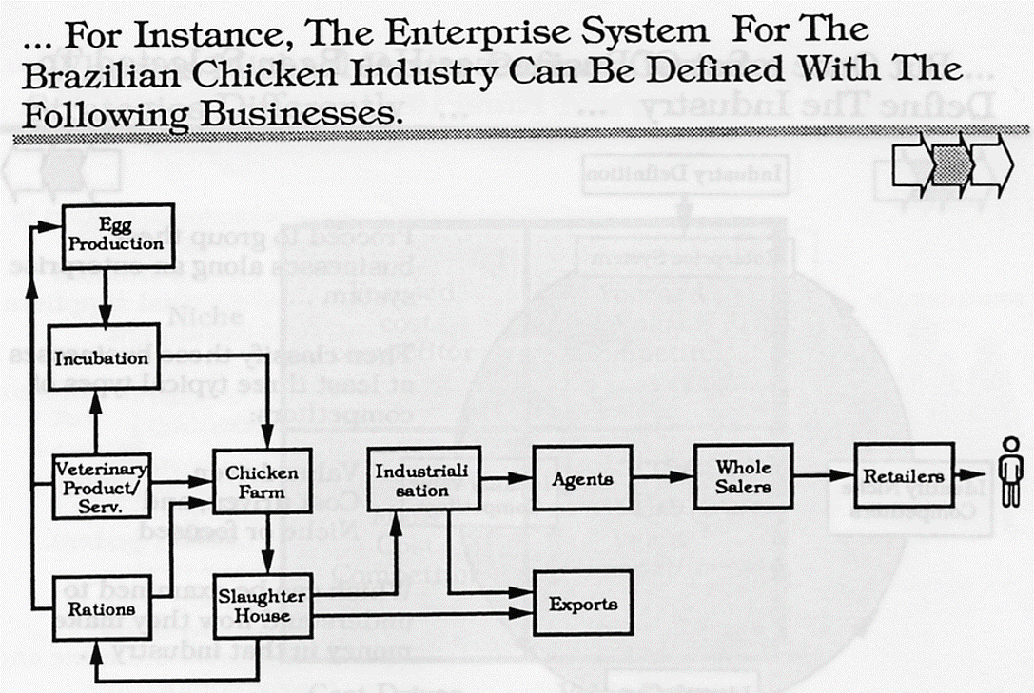

Système de valeur ajoutée industrie
Source : IMD, Lausanne

Slide 27

Chaînes de valeur : principe
Ressources
Transformation
Produits et prestations
Distribution
Vente
Flux financiers
Clients

Slide 28
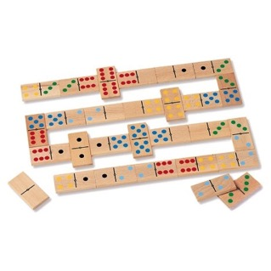


Chaînes de valeur : un jeu de dominos
PRODUCTEURS
DE
LAIT
TRANSPORT
DISTRIBUTION
CONSOMMATEURS
RESSOURCES NATURELLES
CONDITIONNEMENT
VENTE
PRODUCTEURS
DE PLANTES
MEDICINALES
TRANSPORT
Pour en savoir plus : https://fr.wikipedia.org/wiki/Cha%C3%AEne_de_valeur
Notes:
Intervention de FP…

Slide 29
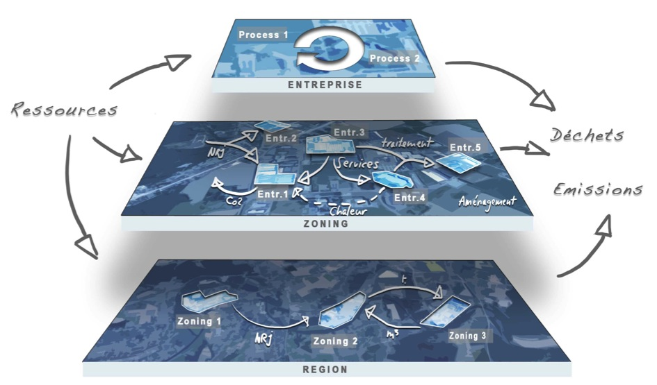
Systèmes industriels : approche de l’écologie industrielle
Pour en savoir plus :
http://regiosuisse.ch/fr/documents/feuille-resultats-03-cosf-romandie-ecologie-industrielle-npr
Notes:
3 niveaux: entreprise, zones d’activité, région (et approche intégrée filières et chaînes de valeur)
Approche participative
Intégration des besoins des entreprises
Développement de services et infrastructures
Organisation optimale (approvisionnement, mobilité, synergies interentreprises)
Performance environnementale et économique
Renforcement du tissu existant
Attractivité des zones d’activités et du territoire pour des activités à haute valeur ajoutée → renforcement de la base d’exportation

Slide 30
Systèmes régionaux d’innovation (RIS) selon la NPR
Prestations (Output) :
Systèmes régionaux (généralement intercantonaux, parfois transfrontaliers) d’innovation (RIS) avec stratégie et gouvernance
communes visant une coordination horizontale et verticale des
offres et le développement du système
Offres de promotion de l’innovation répondant aux spécificités
régionales et aux besoins des groupes cibles définis dans la stratégie RIS (généralement des PME des régions de montagne, des régions rurales ou des régions frontalières)
Indicateurs :
Environ 6 à 7 RIS avec gouvernance
Offre de promotion régionale selon le document de réflexion et la stratégie régionale
Efficacité et transparence de l'offre de promotion
Source : SECO 2014 : Programmes de mise en œuvre NPR 2016–2019 – Guide destiné aux cantons

Slide 31
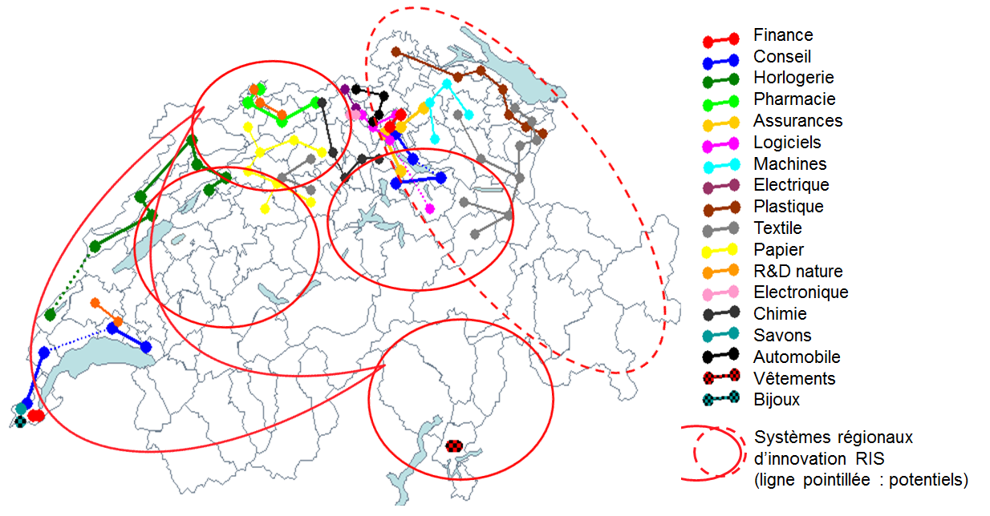
Systèmes régionaux d’innovation (RIS) : clusters
Source : Conseil fédéral 2010 : Les clusters dans la promotion économique, image adaptée
Consultation des cantons par voie de conférence, du 6 mai 2014 : Priorités du programme pluriannuel NPR 2016–2023

Slide 32
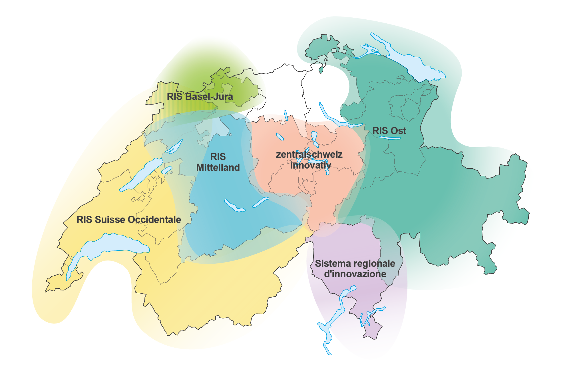
Systèmes régionaux d’innovation (RIS)
Pour en savoir plus :
http://regiosuisse.ch/fr/documents/feuille-resultats-01-cosf-ris-systemes-regionaux-dinnovations-ris

Slide 33
Système de valeur ajoutée tourisme
« L’ensemble des moyens de la NPR affectés à la priorité Tourisme permet de soutenir des projets dans trois des quatre axes stratégiques du programme d’impulsion. » (Message, p. 2240 ff.)
Moderniser le secteur de l’hébergement (axe stratégique 1)
Renforcer le développement de la qualité et des produits
(axe stratégique 2)
Optimiser les structures et renforcer les coopérations
(axe stratégique 3)
Pour info : Axe stratégique IV : renforcer le développement et la diffusion du savoir
Pour en savoir plus : Message sur la promotion économique pour les années 2016 à 2019 du 18 février 2015, p. 2235 ff.
https://www.admin.ch/opc/fr/federal-gazette/2015/2171.pdf

Slide 34


Chaînes de valeur : Filière touristique mondialisée
TURISTI
TOUR OPERATORI ESTERI
AGENTI NAZIONALI
Tendenza
Professionisti
SOTTO AGENTI LOCALI
Turisti
PRESTATORI DI SERVIZI
alloggio
alimentazione
divertimento
guide
formalità amministrative
salute
salvataggio
…

Slide 35




Coopération territoriale européenne (CTE)

Slide 36

Coopération territoriale européenne (CTE)
Interreg Projets transfrontaliers et transnationaux
URBACT Echanges d‘expériences, développement urbain durable
ESPON Réseau de recherche pour l’observation du développement territorial européen
INTERACT Programme cadre pour Interreg, ESPON, URBACT. Soutien au moyen d’ateliers, séminaires, conseil, réseaux
Pour en savoir plus : http://www.regiosuisse.ch/fr/interreg
Notes:
http://www.regiosuisse.ch/cte/interreg?set_language=fr

Slide 37
Insertion des programmes dans le contexte européen
Stratégie Europe 2020
Politique de cohésion
Interreg
URBACT
ESPON
Stratégie de croissance de l’UE
11 Objectifs thématiques
Sélection parmi les 11 objectifs
Notes:
Union européenne
Ancrage: Politique de cohésion
Cadre : Europe 2020 – Stratégie pour une croissance intelligente, durable et inclusive; base proche de celle de la NPR
Programmes : Interreg (A, B, Europe), URBACT, ESPON et INTERACT, Stratégie macro-régionale
Fonds européen de développement régional (FEDER), règlement
Programmes opé
Changement de paradigme (voir lien en bas de page)
Forte concentration sur la compétitivité: Europe 2020.
Accent sur les résultats: fixer des objectifs clairs
11 objectifs thématiques de référence (OT)
Concentration des efforts : 80% du budget sur 4 OT
rationnels de coopération

Slide 38
Coopération territoriale européenne (CTE) 2014–2020
Union Européenne
Forte concentration sur la compétitivité : Europe 2020
Accent sur les résultats : fixer des objectifs clairs
11 objectifs thématiques de référence (OT)
Concentration des efforts : 80% du budget sur 4 OT
La nouvelle politique de cohésion et la NPR sont comparables.
Suisse
Conventions-programmes alignées sur le calendrier européen
Impact des projets au centre des décisions
(compétitivité économique)
Coopération accrue entre SECO et DFAE
Meilleure visibilité des budgets suisses
(mise en lumière des contributions hors NPR)
Pour en savoir plus : http://europa.eu/rapid/press-release_MEMO-13-1011_fr.htm
Notes:
Folie wird ausgeblendet (Inhalt kann man zur vorherigen Folie sagen)

Slide 39
Articulation entre la CTE et la NPR
Europe 2020 – Stratégie pour une croissance intelligente, durable et inclusive
Union européenne
Suisse
Règlements RPDC, FEDER et CTE
Loi sur la politique régionale
11 Objectifs thématiques (OT)
80% des moyens sur 4 OT
Critères de compétitivité
Priorités d’investissement
Politiques sectorielles
Programme de coopération transfrontalière / transnationale
Projets
Notes:
Comparaison

Slide 40
Financement des projets
NPR
Interreg
URBACT
FEDER
Cantons
Autres
Partenaires européen
Partenaires suisses
Autres
UE
Suisse
Notes:
Financement
CTE intégrée à la NPR y compris pour le financement
Calendrier différent, budgets inférieurs à ceux de l’UE, accent important mis sur la compétitivité
Canton chef de file : coordination et interlocuteur du SECO
Conventions-programmes alignées sur le calendrier européen
Impact des projets au centre des décisions (compétitivité économique)
Coopération accrue entre SECO et DFAE
Meilleure visibilité des budgets suisses (mise en lumière des contributions hors NPR)

Slide 41
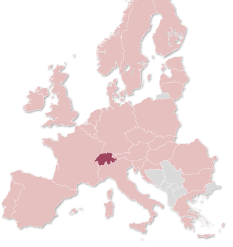
Interreg et la Suisse
Programmes Interreg A
Coopération transfrontalière :
Rhin Supérieur
Alpes rhénanes–Lac de Constance–Haut-Rhin
Italie–Suisse
France–Suisse
Programmes Interreg B
Coopération transnationale :
Espace alpin
Europe du Nord-Ouest
Interreg Europe (ex Interreg C)
Coopération interrégionale
Pour en savoir plus :
Interreg A
http://www.interreg-francesuisse.org/
http://interreg-italiasvizzera.eu/
Interreg B
http://www.alpine-space.eu/
Interreg Europe
http://www.interregeurope.eu/
Notes:
Interreg: vue d’ensemble
http://www.regiosuisse.ch/interreg/interreg/was-ist-interreg/

Slide 42
Comment procéder pour participer ?
Des appels à projets auront lieu régulièrement ; les premiers ont commencé début 2015.
Les partenaires au projet doivent être connus lors du dépôt du projet.
Base de données d’idées de projets (Espace alpin) permet un premier feedback.
Davantage d’informations sur les sites Internet des contacts.
Les personnes de contact sont les coordinateurs régionaux (Interreg A), le SECO (Interreg Europe) et l’ARE (Interreg B, URBACT, ESPON).
Notes:
Infomaterial
Neue Broschüre Interreg B

Slide 43
Interfaces avec d’autres politiques publiques
Programme pilote Territoire d’action Economie (PHR Economie)
Nouvel instrument de la politique des agglomérations et de la politique pour les espaces ruraux et les régions de montagne. Le programme pilote a pour but de soutenir dans chaque territoire d’action du Projet de territoire Suisse des projets axés sur l’économie englobant les villes et les campagnes. Les premières idées de projets peuvent être soumises jusqu’au 31 mars 2016. (NPR, Volet 2)
Innotour (voir présentation de Mme Lattion, SECO)
Politiques sectorielles (voir dernier chapitre à la fin du séminaire)
CTI, PDR, Projets modèles pour un développement territorial durable, …
Pour en savoir plus :
http://www.regiosuisse.ch/fr/news/phr-economie-programme-pilote-cherche-idees-projets
https://www.seco.admin.ch/seco/fr/home/Standortfoerderung/Tourismuspolitik/Innotour.html
https://www.kti.admin.ch/kti/fr/home.html
https://www.blw.admin.ch/blw/fr/home/instrumente/laendliche-entwicklung-und-strukturverbesserungen/laendliche-entwicklung/projekte-zur-regionalen-entwicklung.html
Aides financières pertinentes pour le développement régional :
http://www.regiosuisse.ch/fr/documents/aides-financieres-pertinentes-developpement-regional-selection

Slide 44
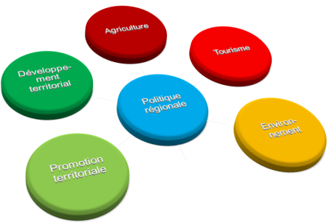
Intégration de la NPR dans la promotion économique et dans les politiques sectorielles
La NPR est un programme de promotion économique.
La NPR est la politique spécifique qui se concentre sur le développement régional de manière intersectorielle.
  Le management régional est le pilier central de mise en œuvre de la NPR mais aussi un portail pour d‘autres programmes
  de développement régional.
Pour en savoir plus :
http://www.regiosuisse.ch/fr/documents/promotion-economique-confederation-que-suisse-reste-place-economique-attrayante

Slide 45

Tourisme : Innotour et interface avec la NPR
Mireille Lattion, Collaboratrice scientifique chez Secrétariat d'Etat à l'économie SECO
Pour en savoir plus :
http://www.regiosuisse.ch/fr/news/cas-special-tourisme-quand-npr-finance-t-elle-quand-est-ce-innotour

Slide 46

Innotour -
Coup d’envoi d’un lancement réussi
Direction de la promotion économique
Tourisme
Journée nationale d’introduction regiosuisse – 8 novembre 2016
Mireille Lattion, collaboratrice scientifique Innotour
© Schweiz Tourismus / Markus Aebischer

Slide 47













Slide 48

«Le projet est un franc succès. L’expérience montre que ce type d’approche porte ses fruits. Je ne peux que recommander aux autres destinations de mettre en place des projets similaires.»
Daniel Egloff,
directeur de Basel Tourismus

Slide 49

«Innotour a grandement contribué à la création rapide de notre association. C’est
la première fois qu’une collaboration active d’une telle ampleur a été mise
en place à l’échelle
nationale entre des châteaux et forteresses à vocation touristique et culturelle.»
Karin Wecke,
Les Châteaux Suisses,
cheffe de projet

Slide 50

«SuisseMobile est un modèle reconnu à l’échelle internationale. Innotour a toujours cru en notre vision
et a ainsi grandement contribué à notre réussite.»
Fredi von Gunten,
secrétaire général de la fondation SuisseMobile

Slide 51

«Innotour a permis de mettre en place des coopérations avec des organisations nationales et le secteur privé.»
Tina Müller,
Réseau des parcs suisses, responsable tourisme

Slide 52


Slide 53

Sécretariat d‘Etat à l‘économie SECO
Tourisme
Holzikofenweg 36
CH-3003 Bern
Tel. +41 58 462 27 58
Fax +41 58 463 12 12
tourismus@seco.admin.ch
https://www.seco.admin.ch/innotour

Slide 54

La NPR concrètement : Management régional (MR)

Slide 55
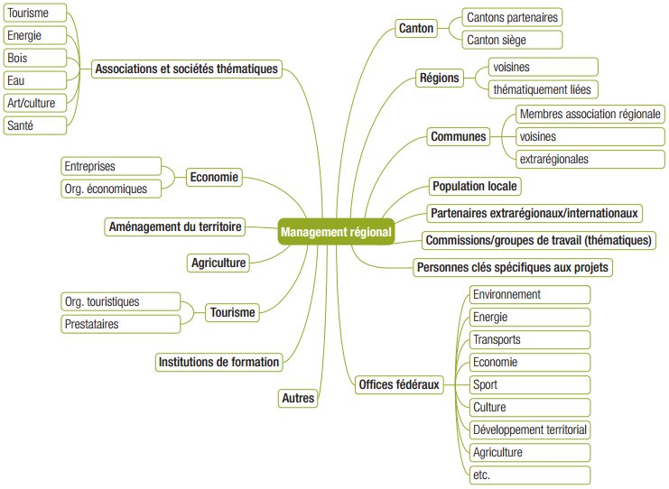
Acteurs concernés par le développement régional

Slide 56

Mise en œuvre du volet 1 de la NPR
CH
Loi fédérale sur la politique régionale (NPR)
Programme de mise en œuvre cantonaux et intercantonaux (Stratégie économique et Confédération)
Région
Programme de développement régional / Programme d‘impulsion
Canton*
Acteurs
Porteurs de projets (entreprises, communes, institutions diverses etc.)
Porteur du développement (Association régionale, Management régional etc.)
Programme pluriannuel (Stratégie nationale et gouvernance)
Gestion des fonds NPR cantonaux, approbation des projets
Programmes opérationnels Interreg
Appuyer,
conseiller,
accompagner,
assurer les financements
* : LA référence
Pour en savoir plus :
http://www.regiosuisse.ch/fr/programmes-mise-oeuvre-2016-2019

Slide 57
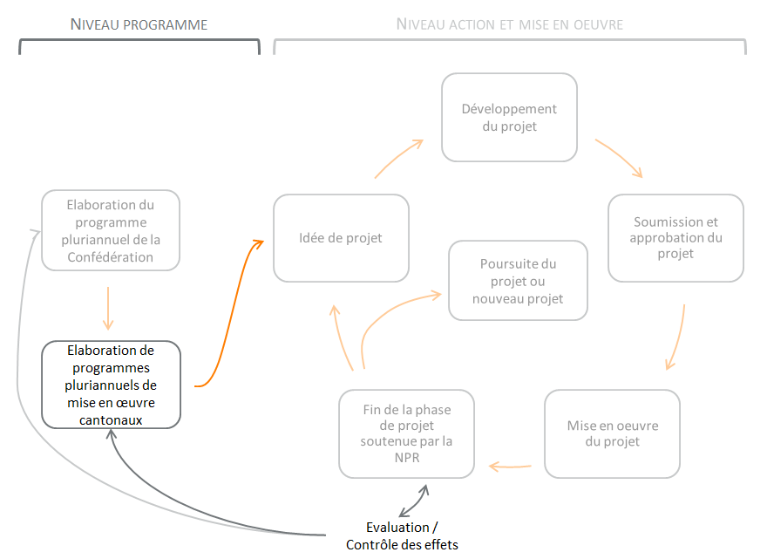
Mise en œuvre : niveau cantonal
Erstellen des Mehrjahres-programms des Bundes
Pour en savoir plus :
http://www.regiosuisse.ch/fr/communaute-du-savoir-faire-cantons

Slide 58
Niveau cantonal
Acteurs et conditions cadres
Les cantons sont les acteurs principaux de la conception stratégique du volet 1 de la NPR :
  Soutien au management régional (MR)
  Cadre institutionnel ➔ programme de mise en œuvre, gestion des fonds NPR, approbation des projets, contrats de prestations avec les régions
La NPR ne représente qu‘une partie de la politique de développement cantonale ➔ p.ex. dans le canton de Lucerne la NPR assume un rôle de coordination :
NPR, interface avec fonction de coordination
Politique d‘organisation du territoire
Politique
économique
Promotion économique
Source : adapté de Holke (2010)

Slide 59
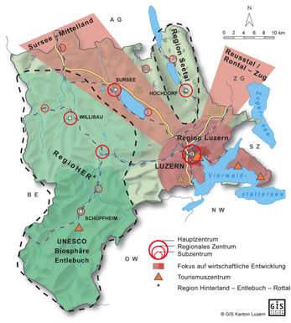
Programme de mise en œuvre cantonal
Niveau cantonal
Le Canton définit les objectifs de développement et les domaines d‘action avec les organismes de développement. (Exemple : Lucerne)
Périmètre concerné par la NPR (vert)
Stratégies NPR du Canton
  Appui aux entreprises existantes pour
  l‘innovation et l‘orientation vers l‘exportation
  Mise en valeur de l‘esprit d‘entreprise des populations artisanales et agricoles
  ...
Objectifs, domaines d‘actions et
priorités régionales
  p.ex. concrétiser les potentiels offerts par les énergies renouvelables et le bois (REGION LUZERN WEST)
Source : Holke (2010)

Slide 60
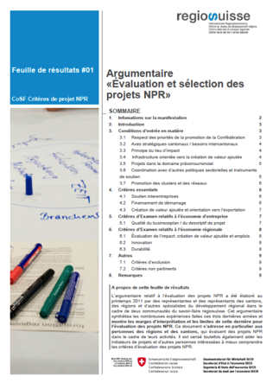
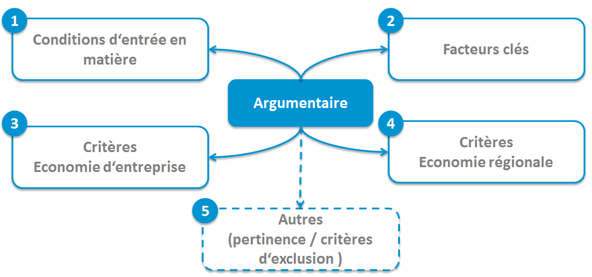
Règles du jeu pour l‘évaluation et la sélection des projets NPR
Niveau cantonal
Feuille de résultats CoSF « Evaluation et sélection des projets
NPR ». Les cantons sont responsables d‘évaluer la conformité à la NPR, le SECO se contente de donner des instructions.
Pour en savoir plus :
http://www.regiosuisse.ch/fr/documents/feuille-resultats-01-cosf-argumentaire-evaluation-selection-projets-npr

Slide 61
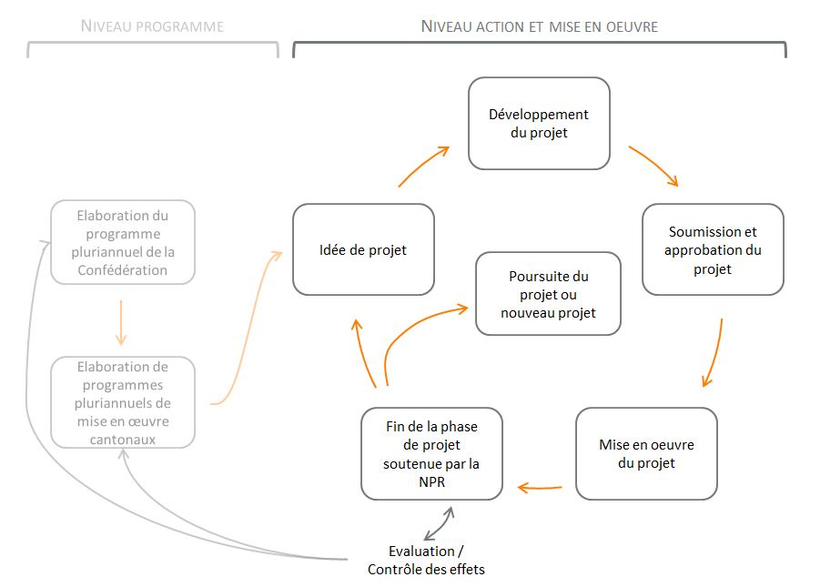
Mise en œuvre : niveau régional
Erstellen des Mehrjahres-programms des Bundes

Slide 62
Niveau régional
Organismes de développement régional
Exemple : trois organismes de développement régional appuient la mise en œuvre de la NPR dans le canton de Lucerne :
Luzern West : www.regionwest.ch
  La REGION LUZERN WEST est une association à buts multiples et un centre de compétences pour le paysage.
Luzern Seetal : www.idee-seetal.ch
  Nouveauté au niveau suisse : une SA, 10 communes et 90 entreprises de la région sont actionnaires d‘Idee Seetal SA.
Luzern Sursee-Mittelland (fondé en 2012, en phase de démarrage) : www.sursee-mittelland.ch
  L‘association de communes de droit public est la plateforme du développement régional.

Slide 63
Niveau régional
Activités : Planification régionale
Elaboration d‘une stratégie régionale de développement
Exemple : Programme d’actions prioritaires 2016-2019 du Nord vaudois*
* http://www.adnv.ch/fileadmin/user_upload/ADNV_G%C3%A9n%C3%A9ral_documents/PAP_16-19_communication_BD.pdf

Slide 64
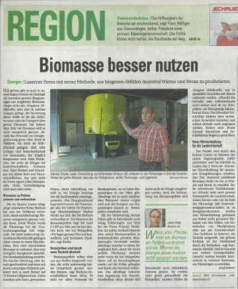
Niveau régional
Activités : Communication
Principe de l’omnichain
  Manifestations
  Newsletter / Blogs régionaux / réseaux sociaux
  Collaboration avec les médias
  (presse écrite, radios régionales, TV régionales)
Sources : Bioburn AG, www.adnv.ch

Slide 65

Activités : Communication
Niveau régional
Pour en savoir plus :
http://www.regiosuisse.ch/fr/documents/fiche-pratique-communication-developpement-regionale
http://www.regiosuisse.ch/sites/default/files/2016-09/cosf-regions-feuillle-de-resultats-5-100909-f.pdf
http://www.regiosuisse.ch/fr/documents/communiquer-medias-guide-pratique

Slide 66


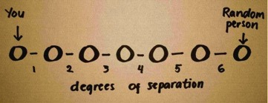
Activités : Réseautage et coopérations
Niveau régional
Six degrés de séparation
Pour en savoir plus :
https://fr.wikipedia.org/wiki/Six_degr%C3%A9s_de_s%C3%A9paration

Slide 67
Niveau régional
Activités : Réseautage et coopérations
Réseautage
  Les réseaux sont des systèmes de collaboration fondés sur un intérêt de base commun. Ils se distinguent par des relations superficielles et dépourvues d’obligations entre les acteurs (personnes ou organisations).
  Les réseaux créent des possibilités de relations qui peuvent être activées si nécessaire, par exemple pour un projet commun ou pour résoudre un problème commun.
Coopération
  Une coopération est une collaboration réglée ou convenue par contrat entre des acteurs, organisations ou entreprises autonomes afin d’accomplir une tâche en commun.

Slide 68
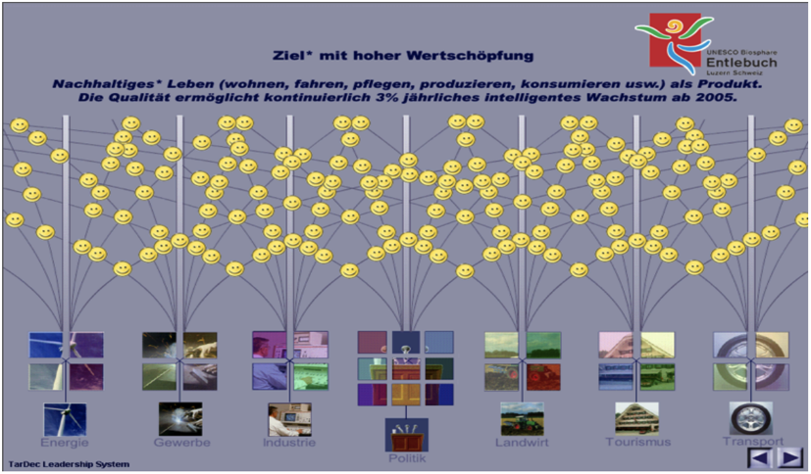
Niveau régional
Activités : Réseautage et coopérations
Pourquoi réseauter ?
Pour faire tomber les barrières
Pour générer des idées
Pour créer des espaces d’innovation
Source : B. Schmid, Biosphäre Entlebuch

Slide 69
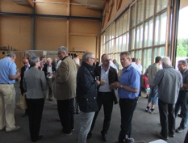


Niveau régional
Activités : Réseautage et coopérations
Exemples d’instruments : manifestations, déjeuners d‘entrepreneurs
Sources : Region Luzern West, Canton de Vaud

Slide 70


Niveau régional
Activités : Réseautage et coopérations
Pour en savoir plus :
http://www.regiosuisse.ch/fr/documents/fiche-pratique-reseaux-cooperations-developpement-regional

Slide 71
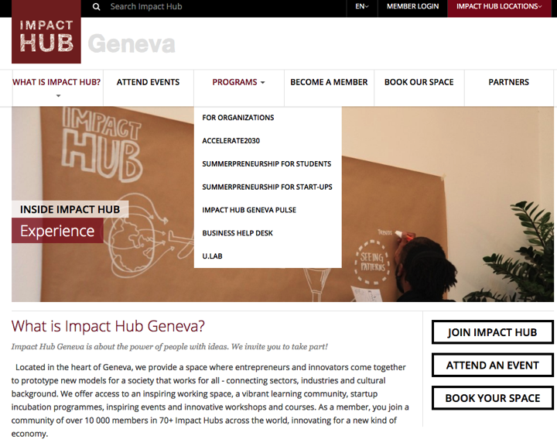

Niveau régional
Activités : Réseautage et coopérations
Exemples d’instruments : mise en réseau des entrepreneurs
geneva.impacthub.net
zurich.impacthub.ch
www.thesharedbrain.com
Notes:
The Shared Brain c'est non seulement un soutien et une aide au développement de startups et entreprises, mais c'est aussi un club 100% entrepreneurs expérimentés qui se retrouvent lors de sessions brainstorming afin de trouver des solutions aux divers problèmes rencontrés dans leurs aventures entrepreneuriales.

Slide 72



Niveau régional
Activités : Conseil et accompagnement
Exemples d’instruments : centres pour créateurs d‘entreprises, centres technologiques
Sources : creapole, FRIUP, cewas, CDEP-SO

Slide 73

Niveau régional
Activités : Conseil et accompagnement
Feuille de résultats CoSF « NPR &
économie »
Conseil et accompagnement sont fondamentaux. Les MR doivent s‘adapter aux exigences de l‘économie :
  Formalités de demande simples et soutien peu bureaucratique
  Financement initial
  One-Stop-Shop
  « Bourse de fourniture de compétences »
  « Système de coaching » pour tous les projets de promotion économique
Afin de rendre l‘offre du MR et la NPR attractive pour les entreprises, il faut éliminer certains obstacles et créer une offre de conseil et accompagnement facilement accessible.
Pour en savoir plus :
http://www.regiosuisse.ch/fr/documents/feuille-resultats-01-cosf-nrp-economie-nrp-economia

Slide 74

Activités : Mobilisation de financements
Niveau régional
Publics
Privés
Pour en savoir plus :
Document regiosuisse sur les principaux soutiens financiers publics et privés mobilisables pour le développement régional
http://regiosuisse.ch/fr/documents/aides-financieres-pertinentes-developpement-regional-selection

Slide 75
Mise en oeuvre : niveau des projets
Erstellen des Mehrjahres-programms des Bundes

Slide 76
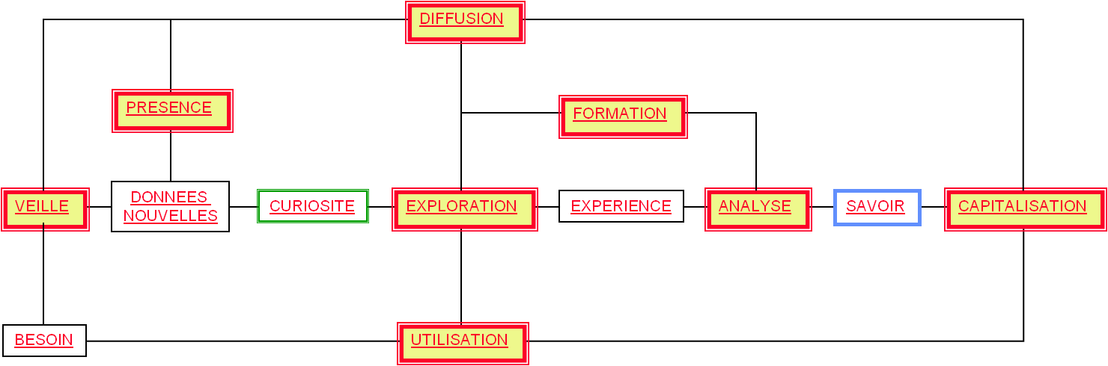
Niveau des projets
Niveau des projets : Génération des projets
Facteur clé de succès : éveiller la curiosité
➔ quelques exemples de projets NPR
Source : SEREC Sàrl, la marelle du savoir

Slide 77

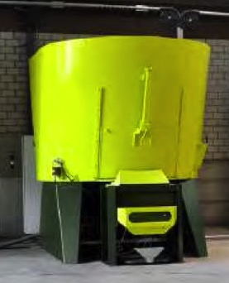

Niveau régional : Utilisation intégrée de la biomasse
Niveau des projets
Idée du projet
  Soutien à une entreprise unique pour compléter et développer une chaîne de valeur ajoutée
  R&D pour le développement d‘un prototype de valorisation de la biomasse sous forme de pellets pour la production de chaleur / d’électricité ou de fourrage
  Suite à la phase NPR : développement jusqu‘à la production en série, puis vente / franchise à des agriculteurs, collectivités
Exemple préparé avec la collaboration de : Rudolf Schiess (SECO), Tilman Holke (RAWI Luzern), Guido Roos (REGION LUZERN WEST) und Janez Zekar (Bioburn AG).
Source : regiosuisse, Projets NPR exemplaires

Slide 78
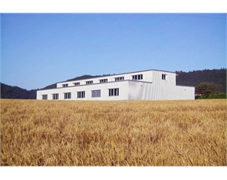
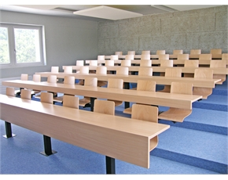
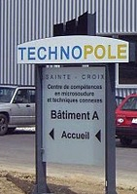
Niveau régional : Technopôle Micro-soudure de Sainte-Croix (VD)
Niveau des projets
Offre des possibilités d'implantation d'entreprises ou de start-up.
Offre une palette de formations spécialisées et l'accès à des projets de recherche et développement suisses et internationaux.
Offre un accès au réseau de la promotion économique : appuis à la création d'entreprise, financement et coaching.
Source : regiosuisse, Projets NPR exemplaires

Slide 79

Niveau des projets
Niveau cantonal : Via Salina (FR)
Réalisé dans le cadre du projet national
« Itinéraires culturels en Suisse ».
Vise à réhabiliter et à mettre en valeur l'ancienne route du sel entre Arc-et-Senan et Berne.
Le premier module de cette excursion conduit le randonneur à travers le Moyen-Pays bernois et fribourgeois jusqu'à Morat et de là à Yverdon-les-Bains en passant par la région des Trois-Lacs.
Le projet porte sur la partie fribourgeoise du tracé.
Le voyage permet donc de revivre les voies historiques terrestres et aquatiques de la région.
Source : regiosuisse, Base de données des projets NPR

Slide 80
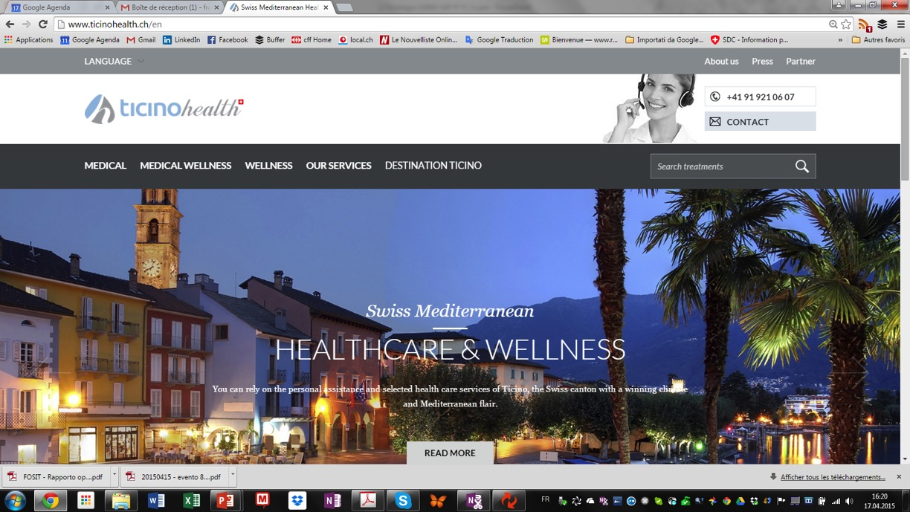
Niveau cantonal : Ticino Health SA
Niveau des projets
Trois chaînes de valeur ajoutée réunies :
Médecine curative – Wellness – Tourisme
Source : regiosuisse, Base de données des projets NPR

Slide 81
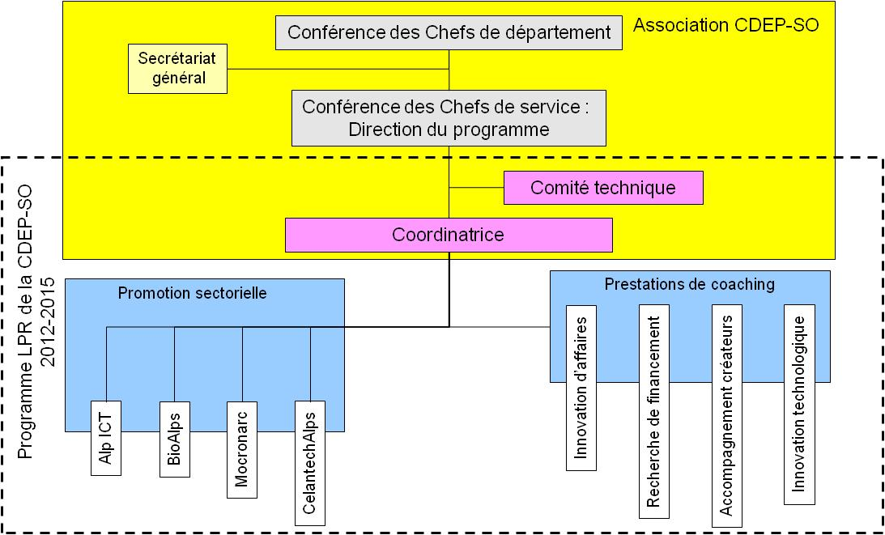
Niveau des projets
Niveau intercantonal : CDEP-SO
Exemple : Programme de soutien à l’innovation de la Suisse occidentale
Source : Programme pluriannuel NPR 2012−2015 de la CDEP-SO

Slide 82

Niveau des projets
Niveau international transfrontalier : Innovarc
Territoire : ensemble de l’Arc jurassien franco-suisse.
Objectif : soutenir l’innovation dans les entreprises et laboratoires de l’Arc jurassien franco-suisse.
Domaines : Nouvelles mobilités, Environnement construit intelligent, Medtechs, Cleantechs.
Participants : les entreprises, les agences de soutien à l’innovation ainsi que les centres de recherches et laboratoires.
Prestations : analyse des besoins, recherche de partenaires, accompagnement des projets d’innovation franco-suisses, www.innovarc.eu.
Source : regiosuisse, Base de données des projets NPR

Slide 83

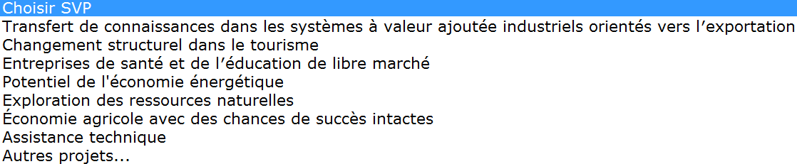
Bases de données de projets : http://www.regiosuisse.ch/fr/projets
Niveau des projets
Source : regiosuisse

Slide 84
Niveau des projets
Niveau des projets : Huit défis – et comment les maîtriser
Identification des initiateurs du projet > réseautage et communication, nécessité et rôle d’un MR
Communication entre la NPR et les initiateurs du projet > le MR comme médiateur et traducteur
Interprétation des critères de la NPR > évaluations des projets – basées sur des argumentaires – interprétation flexible des critères
Réseautage avec les services responsables et force de conviction > trouver le bon chemin avec des conditions cadres (légales) peu propices à l‘innovation
Projets compatibles avec le marché > conception du modèle d‘affaire, planification rigoureuse, appui par un MR qualifié
Rentabilité et durabilité des projets > porteur du projet à long terme
Retards dans la mise en œuvre > durée du projet flexible
Développement du projet après la phase de soutien de la NPR
> accompagnement global par le MR

Slide 85
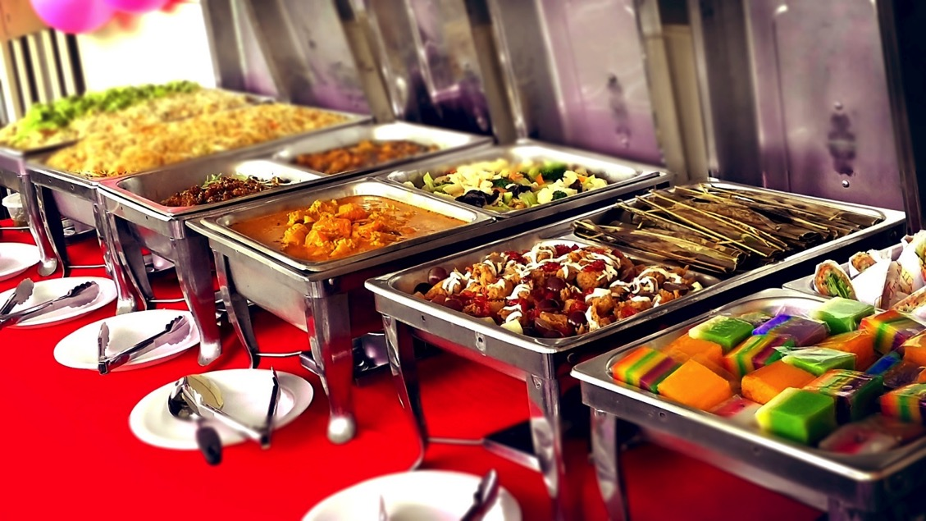
Buffet : 12h30 – 13h30

Slide 86

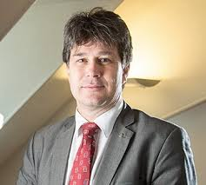
Table ronde interactive : 13h30 – 14h30
Problèmes pratiques et solutions
Luc Jaquet
Oscar Cherbuin,
Directeur Association régionale
Cossonay-Aubonne-Morges
ARCAM

Slide 87

Outils méthodologiques : survol

Slide 88
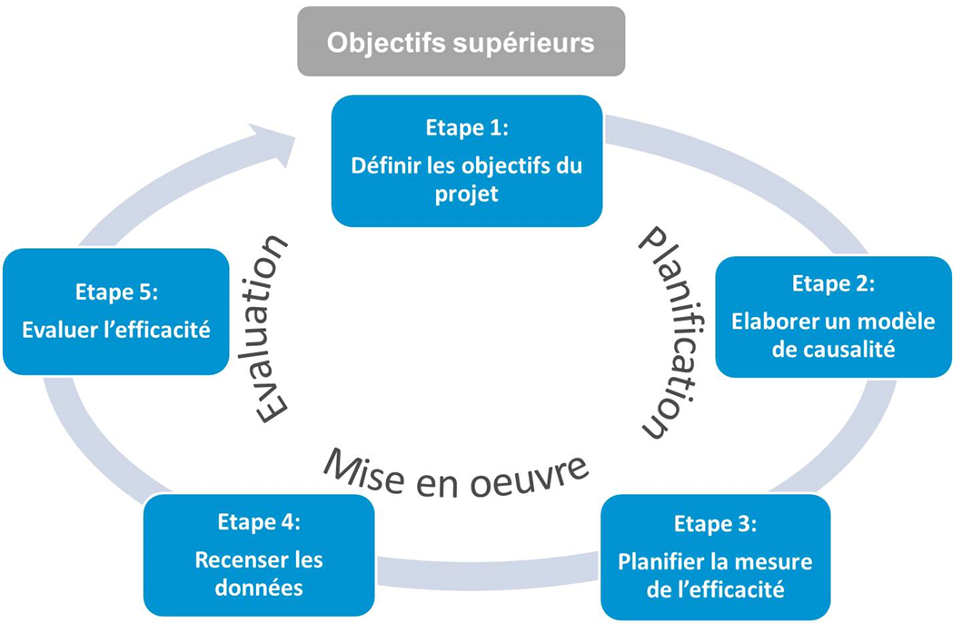
Etapes d’un travail orienté vers l’efficacité
Stratégie
Finalité
Cycle de projet
Pour en savoir plus:
http://www.regiosuisse.ch/fr/orientation-lefficacite
http://elearningpcm.ch/fr/lire/

Slide 89
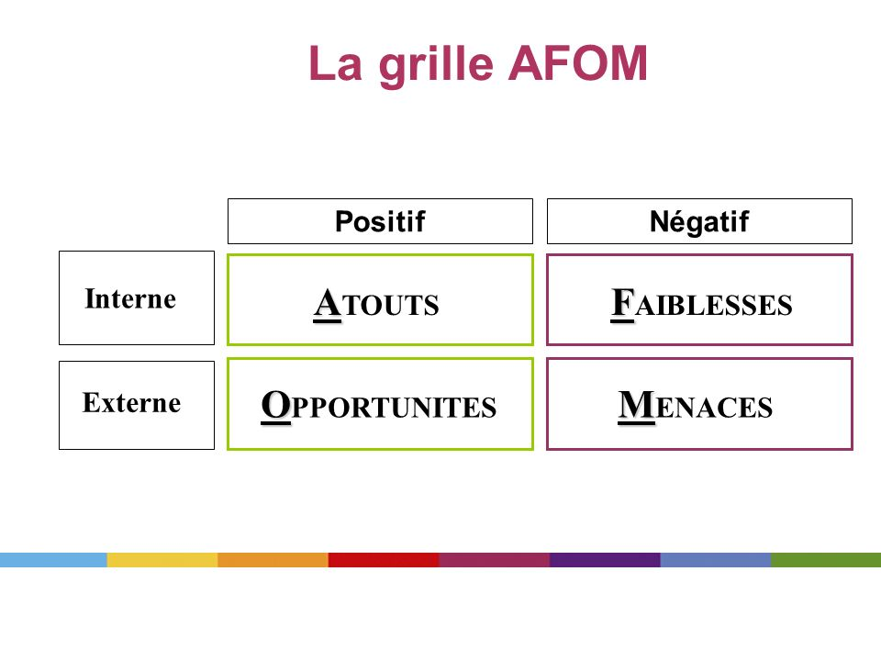
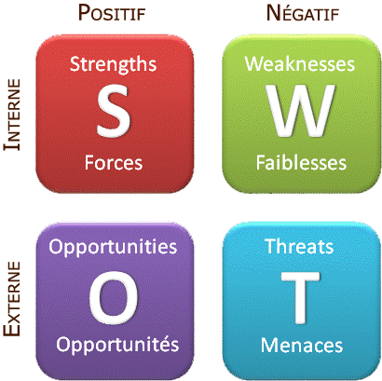
A. Planification stratégique : Analyse de contexte
Acteurs
Statistiques
AFFOM (SWOT)

Slide 90
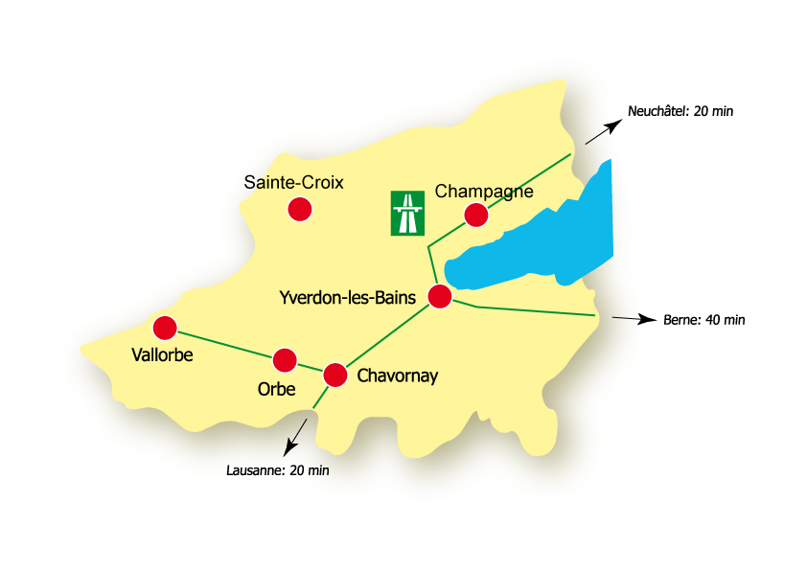
A. Planification stratégique : Facteurs externes
Eléments de contexte qui influencent la région mais sur lesquels elle n’a aucune influence
Législation
Conjoncture
Marchés
Climat

Slide 91
A. Planification stratégique : Structure de planification
Objectif général
Axe 1
Conditions cadres
Axe 2
Economie et emploi
Axe 3
Gouvernance
Sous-axe 1.1
Population
&
société
Sous-axe 1.2
Territoire
&
mobilité
Sous-axe 3.1
Coordination des
politiques publiques
Sous-axe 3.2
Coordination régionale

Slide 92
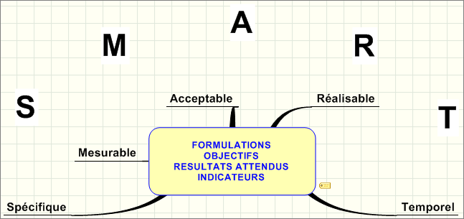
A. Planification stratégique : Formulations
2. Niveau régional
Source : SEREC Sàrl

Slide 93


A. Planification stratégique : Formulations
Un mariage intelligent
Objectif
Indicateurs
Spécifique
Mesurable
Acceptable
Réalisable
Temporel
S M A R T
Notes:
Indikatoren und Sollwerte auf Output- und Outcome-Ebene müssen SMART sein:
Specific: Der Indikator muss eindeutig und klar sein.
Measurable: Der Indikator muss messbar sein, auch mit angemessenen Kosten.
Achievable: Der Sollwert muss erreichbar sein.
Relevant: Die Information, die der Indikator liefert, soll relevant für Projekt- bzw. Programmverantwortliche sein.
Time-bound: Der Sollwert muss mit einer Zeitangabe versehen werden.

Slide 94





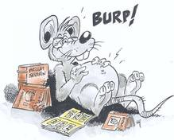

A. Planification stratégique : Modèle d’efficacité
CONCEPT
INPUT
OUTPUT
OUTCOME
IMPACT
Objectifs
Domaines de mesures
Ressources
engagées
Produits, prestations fournis
Effets escomptés sur les groupes cibles
Impact sur
les bénéficiaires
Evolution durable du système
Adapter selon les besoins

Slide 95
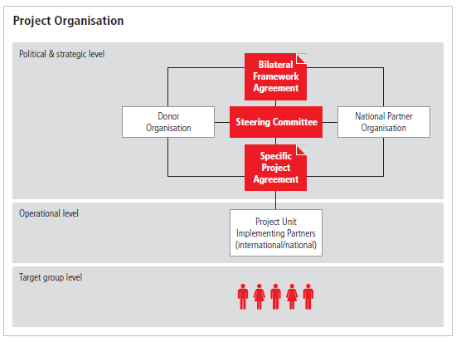
A. Planification stratégique : Organigramme
Strategico
Operativo
Tattico
Gruppi target
Pour en savoir plus :
http://deza-pcmi-lernbuch-3.prod2.lernetz.ch/module-2-fr

Slide 96
A. Planification stratégique : Document de projet
Contexte
Stratégie
Mise en œuvre
* http://www.adnv.ch/fileadmin/user_upload/ADNV_A_consulter/ADNV_PAP_2016-2019_version_courte_site.pdf

Slide 97

A. Planification stratégique : Business Model Canvas
Pour en savoir plus :
http://www.businessmodelgeneration.com/

Slide 98
B. Gestion des cycles de projets
Cycle de projet

Slide 99

B. Gestion des cycles de projets : Plan d’action

Slide 100


2. Niveau régional
B. Gestion des cycles de projets : Suivi
Monitoring du projet REGION LUZERN WEST
Source : REGION LUZERN WEST

Slide 101
Autres : Démarches participatives
Démarches participatives = cheminements collectifs visant à obtenir un résultat
  Participatory Learning & Action
  Swiss Design Thinking (http://www.scc-network.ch/swiss-design-thinking)
  Conférences du futur
  Plateformes d‘acteurs
  Ateliers de pensée latérale
  Modération Modélisée*
Bibliographie : Méthodes participatives – Un guide pour l’utilisateur
http://www.eau-poitou-charentes.org/IMG/pdf/Doc_fondation_Roi_Baudoin.pdf
*sur la base de modèles mentaux (Model Moderation)

Slide 102

regiosuisse : gestion et diffusion des connaissances
Nouvelle politique régionale (NPR)
Coopération territoriale européenne (CTE): Interreg, ESPON, URBACT
Développement régional
Développement cohérent du territoire
Politique des agglomérations (AggloPol)
Politique pour les espaces ruraux et les régions de montagne (P-LRB)
regiosuisse.ch/fr
Notes:
regiosuisse comme centre de gestion des connaissances
Nous rassemblons, générons et transmettons des informations ainsi que des connaissances techniques et méthodologiques pertinentes pour la pratique sur les politiques, les programmes et les domaines thématiques suivants:
Depuis 2008:
Nouvelle politique régionale (NPR)
Coopération territoriale européenne (CTE): Interreg, ESPON, URBACT
Développement régional
Depuis 2016:
Développement cohérent du territoire
Politique des agglomérations (AggloPol)
Politique pour les espaces ruraux et les régions de montagne (P-LRB)
Toutes les personnes impliquées dans la mise en œuvre des politiques et des programmes ou qui s’engagent de toute autre manière en faveur du développement régional et du développement cohérent du territoire jouent un rôle important dans notre gestion des connaissances. Avez-vous vous aussi des suggestions concernant notre gestion des connaissances? Si tel est le cas, n’hésitez pas à nous contacter.

Slide 103





regiosuisse : au cœur du réseau
Formations-regiosuisse : conférences, excursions, cours et coachings, « ma formation » (sur demande)
Conférences et visites de projets autour de l’AggloPol et de la P-LRB
Communautés du savoir-faire
Soutien à d’autres plateformes d’échange et de mise en réseau
Réseau de recherche Développement régional : forum scientifique, Regional Labs, accompagnement de travaux de master, Overview « Regional Research Actors in Switzerland »
Groupe LinkedIn « Public Regional Management »
Notes:
regiosuisse comme centre du réseau
Nous encourageons la mise en réseau et la collaboration des personnes qui s’engagent dans la politique régionale, le développement régional ainsi que dans le développement cohérent du territoire, nous les invitons à partager avec notre soutien leurs connaissances et leurs expériences, un facteur important pour l’innovation et la compétitivité dans les régions.

Slide 104

regiosuisse : des services orientés vers vos besoins
Fiche d’information regiosuisse: http://regiosuisse.ch/sites/default/files/2016-09/fiche_dinformation_regiosuisse.pdf
Rubrique « Nos offfres »: http://regiosuisse.ch/fr/nos-offres-services
Notes:
regiosuisse comme centre de services orientés vers les besoins
Nous voulons élaborer des offres et des services orientés vers la pratique et les besoins. Nous nous appuyons pour ce faire sur les inputs et les suggestions qui nous viennent du terrain. Si vous voulez nous faire part de votre avis concernant nos offres ou si vous avez des suggestions quant à de nouveaux produits, n’hésitez pas à nous contacter.
Plus d’informations sur regiosuisse, ses offres et ses services dans la fiche d’information «regiosuisse»
Vous trouverez une vue d’ensemble de toutes nos offres, produits et services dans la rubrique «Nos offres».

Slide 105


regiosuisse : coordination romande
Objectifs
Renforcer les réseaux régionaux, stimuler l’échange d’informations et faire remonter les attentes, idées et projets des acteurs du développement
Favoriser la collaboration entre régions pour la mise en œuvre de projets et le développement de synergies
Contribuer à développer et promouvoir des produits regiosuisse adaptés aux besoins des acteurs romands
Améliorer l’appropriation et l’utilisation de l’offre regiosuisse par les acteurs romands

Slide 106
regiosuisse : coordination romande
Domaines de mesures | Effet visé
Réseautage et échange d’informations | Appropriation et enrichissement du concept de l’antenne Renforcement des réseaux (régionaux et avec regiosuisse) Identification des besoins pour mieux adapter les services
Promotion et communication | Visibilité et accessibilité de l’offre regiosuisse en Suisse romande Visibilité des projets de développement régional auprès du grand public
Coordination et facilitation | Meilleure coordination et efficacité des actions regiosuisse Coordination et visibilité des programmes de développement régional
Communautés du savoir-faire | Renforcement des collaborations horizontales et verticales Développement de nouvelles communautés du savoir-faire
Formation | Accès à une offre de formation répondant aux besoins régionaux
Notes:
Constat
Les retours d’expérience de ces dernières années nous permettent de dresser le constat que l’offre regiosuisse est peu visible, mal connue et peu adaptée à la Suisse romande. Les Cantons ne sont pas assez impliqués dans regiosuisse, car les services proposés ne répondent pas à leurs besoins. Il existe de plus un manque d’échanges et de coordination entre les représentants des régions.

Slide 107

Autres instruments de financement : Projets-modèles pour un développement territorial durable
Les projets-modèles de la Confédération encouragent des nouvelles approches et des nouvelles méthodes. Les acteurs locaux, régionaux et cantonaux se voient offrir une incitation à développer et à expérimenter sur place des solutions innovantes dans les priorités définies par la Confédération. Les résultats et les enseignements fournis par les projets-modèles sont diffusés pour que ceux-ci puissent servir de fil rouge à d’autres projets.
Pour en savoir plus :
http://www.are.admin.ch/themen/raumplanung/modellvorhaben/index.html?lang=fr

Slide 108

Autres instruments de financement : Innovation
La CTI est l’agence pour la promotion de l’innovation de la Confédération. Elle est compétente en matière d’encouragement des innovations basées sur le savoir en Suisse, au travers de moyens financiers, de conseils et de réseaux professionnels.
Groupes cibles : entreprises, chercheurs, start-up
Pour en savoir plus :
https://www.kti.admin.ch/kti/fr/home.html
Voir aussi le programme intercantonal RIS de Suisse occidentale de la CDEP-SO :
http://www.regiosuisse.ch/documents/programme-intercantonal-2016-2019-mise-oeuvre-loi-politique-regionale-cantons-suisse

Slide 109

Autres instruments de financement : Projets de développement régional (PDR)
Les projets de développement régional comprennent des mesures propres à créer une valeur ajoutée dans l'agriculture. A l'inverse d'autres instruments, ces projets visent essentiellement l'exploitation des potentiels agricoles. Ils renforcent la coopération entre l'agriculture et des secteurs connexes, comme l'artisanat, le tourisme ou la filière du bois et la sylviculture. Ils peuvent aussi porter sur des mesures destinées à répondre aux questions d'intérêt public aux plans écologique, social ou culturel, à condition qu'elles puissent contribuer directement ou indirectement à la création d'une valeur ajoutée.
Pour en savoir plus :
https://www.blw.admin.ch/blw/fr/home/instrumente/laendliche-entwicklung-und-strukturverbesserungen/laendliche-entwicklung/projekte-zur-regionalen-entwicklung.html

